Slide 1
-JAVA PROGRAMMING
(학생 수강 신청 프로그램)
LEE.DaeHan
-
JANG.SuYong
CHOI.JuYeon
-
-
SIM.DongKyu
KANG.KyungWan
-
-

Slide 2
-JAVA PROGRAMMING
(프로그램 구성도)
LEE.DeaHan
-
AdminStudent
AdminCourse
AdminDepartment
AdminCourseFind
JANG.SuYong
CHOI.JuYeon
-
-
CourseMain
관리자
학생
SIM.DongKyu
KANG.KyungWan
CourseRegister
FindCourse
-
-

Slide 3
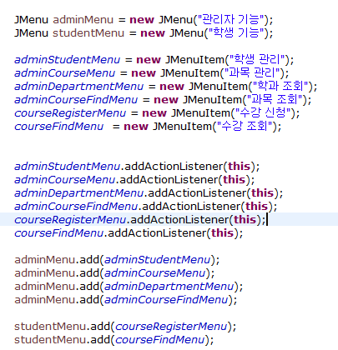
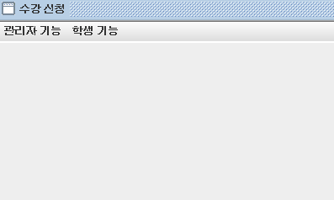
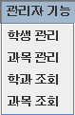
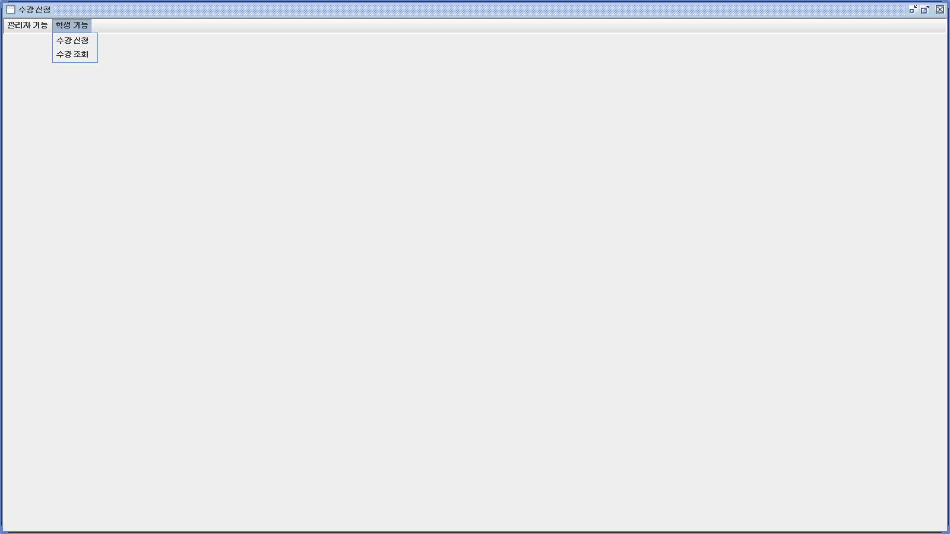
CourseMain

Slide 4
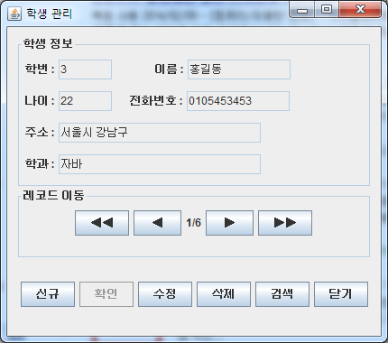
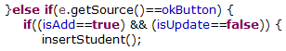
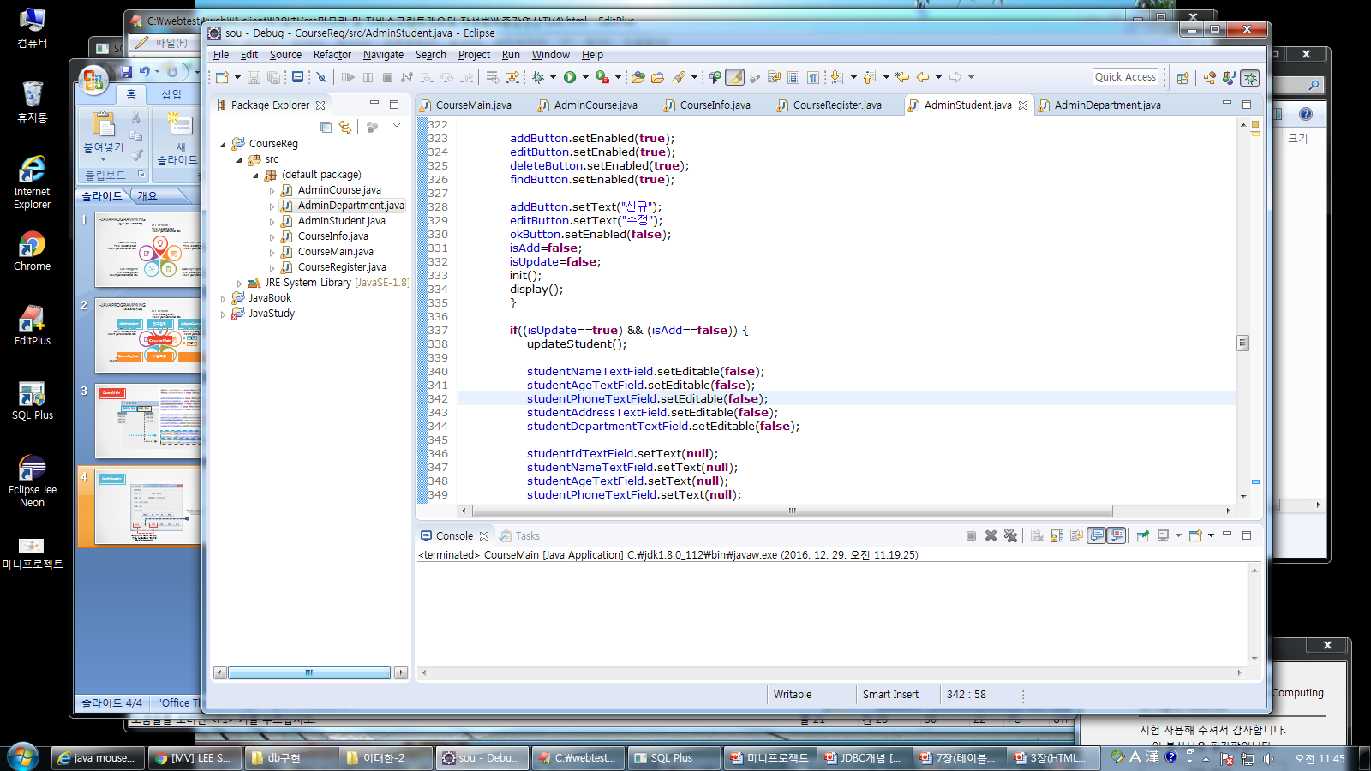
AdminStudent
=> 신규 버튼을 인식합니다
=> 수정 버튼을 인식합니다
신규/수정 버튼 클릭시 취소 버튼으로 변경됨
(동시에 확인 버튼 활성화)

Slide 5
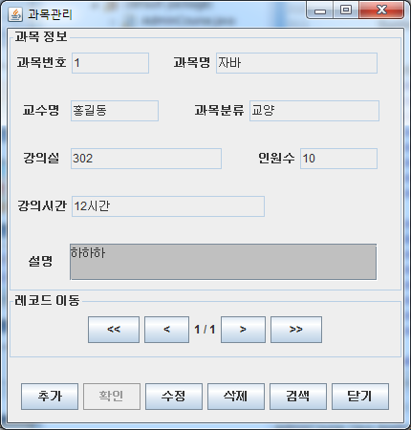
AdminCouse
=> 인원 수를 조정하여
최대 인원을 설정할 수 있습니다

Slide 6
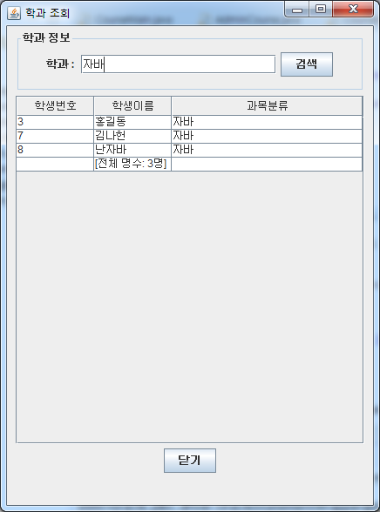
AdminDepartment
=> 등록된 학생의 학과를 검색하여
해당 학과에 속해있는 학생들의
명단을 불러올 수 있습니다

Slide 7
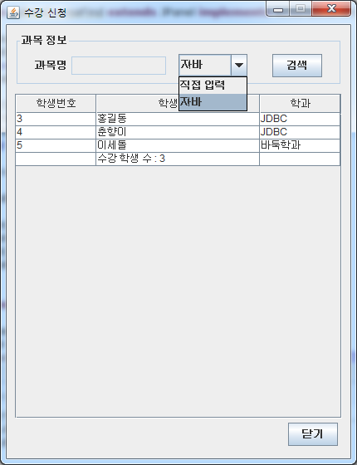
AdminCourseFind

Slide 8
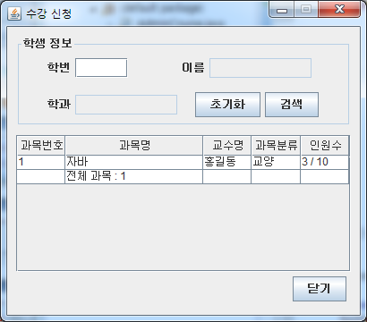
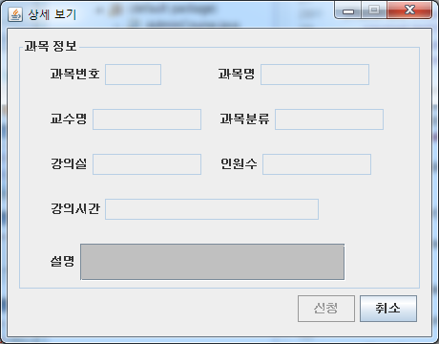
CourseRegister
(더블 클릭)
학번을 입력하지 않은 상태에서
과목을 더블 클릭을 하게 되면
신청 버튼이 활성화 되지 않습니다

Slide 9
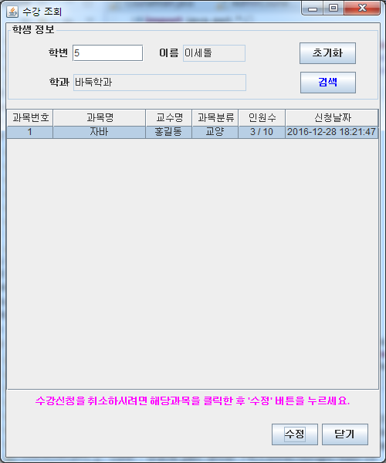
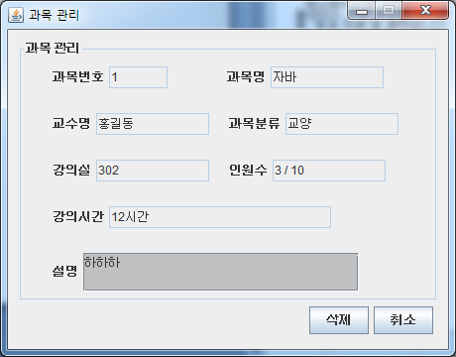
CourseFind

Slide 10
Schedule
완료
예정
관리자 화면 구현
학생 화면 구현
각 프레임 업무 분담
및 프레임 구축 시작
화면 디자인 수정
기능별 예외처리
추가 기능 구현
30일
프로젝트 주제 선정
화면 설계
DB설계
PPT제작
각 프레임 통합 및
보완 사항 도출
중간 발표
PPT 최종 보완
최종 리허설
프로젝트
최종 테스트

